Slide 1
Elaborazione delle immagini
By Achraf Eddari 45766A https://methods-image-processing.vercel.app/upload
Presentazione per l’esame di METHODS FOR IMAGE PROCESSING

Slide 2
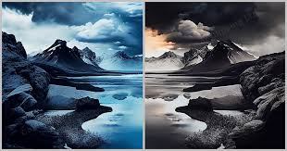
Introduzione & Obiettivi
Introduzione all'elaborazione delle immagini
Definizione
Obiettivi principali
La mia implementazione

Slide 3
Negativo di un'Immagine
s=(L−1)−r
Dove r è l'intensità corrente del pixel e L è il massimo valore di intensità (per immagini a 8 bit, L=255).

Slide 4
Trasformazioni Gamma
s = c ⋅ (r^γ)
Dove c è una costante e γ è il parametro che determina la forma della curva.

Slide 5
Equalizzazione dell’istogramma
Processo
Calcolare la funzione di distribuzione cumulativa (CDF) dell'istogramma.
Usare la CDF per mappare le intensità originali a nuove intensità, migliorando la percezione visiva

Slide 6
Codifica di Huffman
Processo
Fase 1: Calcolare la frequenza di ogni simbolo nell'immagine.
Fase 2: Costruire l'albero di Huffman.
Fase 3: Assegnare codici binari a ogni simbolo.

Slide 7
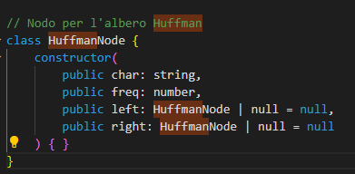
HuffmanNode: Creazione del Nodo dell'Albero
La classe HuffmanNode rappresenta un nodo dell'albero di Huffman. Ogni nodo ha:
Un carattere o un valore di intensità pixel (char).
La sua frequenza di occorrenza (freq).
Punti di riferimento a nodi figli a sinistra (left) e a destra (right), che servono a costruire l'albero binario.

Slide 8
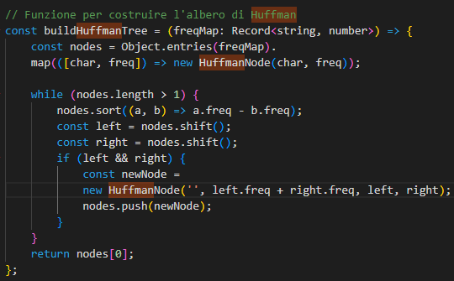
buildHuffmanTree: Costruzione dell'Albero di Huffman
Questa funzione costruisce l'albero di Huffman
Passaggio 1: Creazione di un array di nodi usando le frequenze di ciascun pixel dell'immagine.
Passaggio 2: L'array viene ordinato in base alla frequenza.
Passaggio 3: Si combinano i nodi con frequenze più basse per formare un nuovo nodo con la somma delle due frequenze, finché rimane un solo nodo radice.

Slide 9
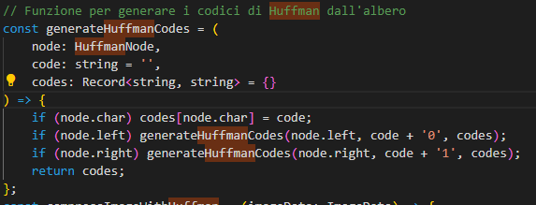
generateHuffmanCodes: Generazione dei Codici di Huffman
Una volta costruito l'albero di Huffman, questa funzione ricorsiva viaggia lungo l'albero per generare i codici binari per ogni valore di pixel. Durante la navigazione:
Spostandosi a sinistra si aggiunge uno 0 al codice binario.
Spostandosi a destra si aggiunge uno 1 al codice.
Alla fine, viene creato un dizionario che mappa ogni combinazione di valori pixel al suo codice Huffman.

Slide 10
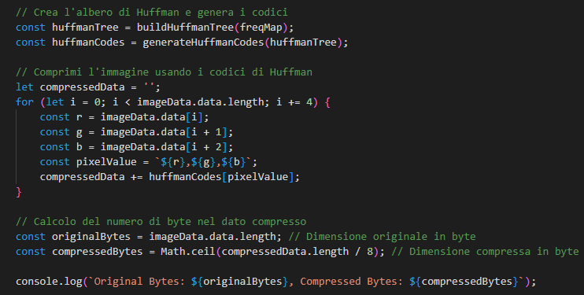
compressImageWithHuffman: Compressione
Questa funzione comprime l'immagine usando l'algoritmo di Huffman:
Passaggio 1: Viene calcolata la frequenza di ciascun valore pixel (basato sui valori RGB dei pixel).
Passaggio 2: Si costruisce l'albero di Huffman e si generano i codici di compressione.
Passaggio 3: Si percorre l'immagine originale e, per ogni pixel, si sostituisce il valore RGB con il suo codice di Huffman corrispondente.
Passaggio 4: Si calcolano i byte compressi e si confrontano con i byte originali per determinare l'efficacia della compressione.

Slide 11
Conclusion
AI
Riconoscimento di shoes

